Slide 1

연구/개발팀 DOM 시작하기
정 승 훈 차장

Slide 2
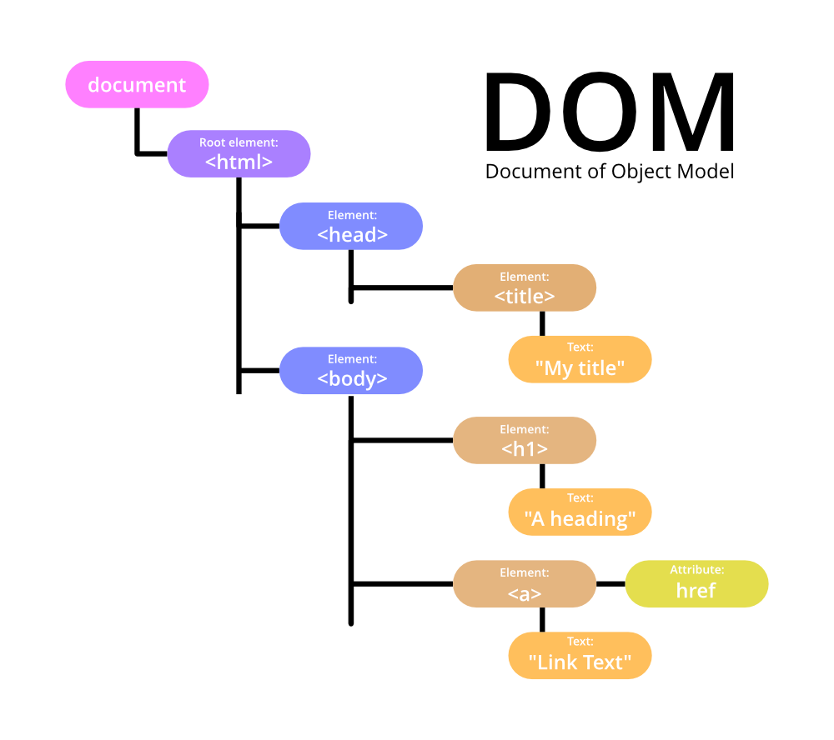
DOM (Document Object Model)
정의
DOM은 문서 객체 모델이라고 하는데 브라우저에서 다룰 HTML 문서를 파싱(Parsing) 하여 "문서의 구성요소들을 객체로 구조화하여 나타낸 것"입니다.

Slide 3
DOM (Document Object Model)
정의
DOM은 문서 객체 모델 (Document Object Model)로 HTML, XML 문서의 프로그래밍 interface을 수행한다.
DOM은 문서의 구조화된 표현을 제공한다.
프로그래밍 언어가 DOM 구조에 접근하여 문서 구조, 스타일, 내용 등을 변경할 수 있다.
웹 페이지를 스크립트 또는 프로그래밍 언어에서 사용될 수 있게 연결하는 역할을 한다.
DOM은 웹 페이지의 객체 지향 표현이며, 자바스크립트와 같은 스크립팅 언어를 통해 DOM을 수정할 수 있다.

Slide 4

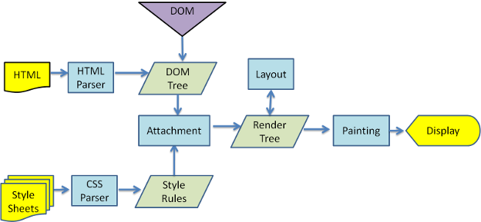
브라우저 로딩 과정
정의
브라우저는 파싱 → 스타일 → 레이아웃 → 페인트 → 합성 → 렌더 등의 과정을 거친다.
그 후에 JS나 CSS를 통해 DOM이나 CSS에 변화가 생길 경우 reflow 혹은 repaint 등의 과정을 수행한다.

Slide 5
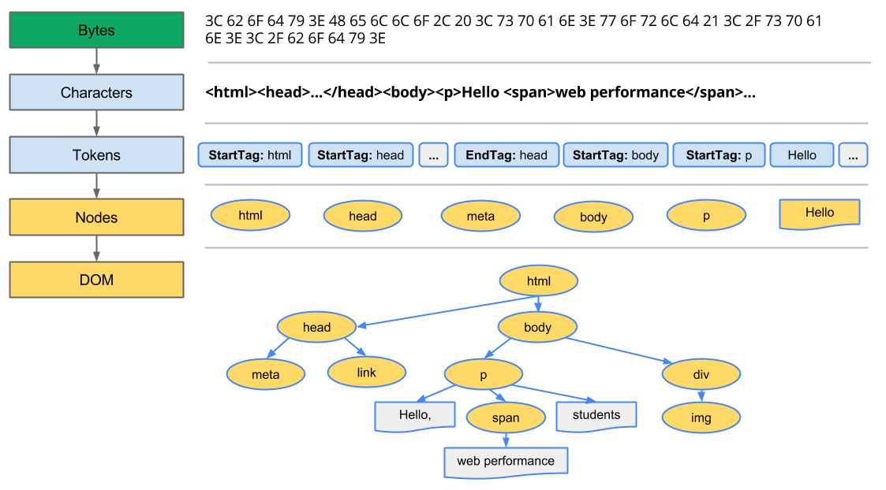
브라우저 로딩 과정
DOM Tree 생성
브라우저가 HTML 을 전달받으면, 브라우저의 렌더 엔진이 이를 파싱하고 DOM 노드(Node) 로 이뤄진 트리를 만들어요.
각 노드는 각 HTML 엘리먼트들과 연관 되어있죠.

Slide 6
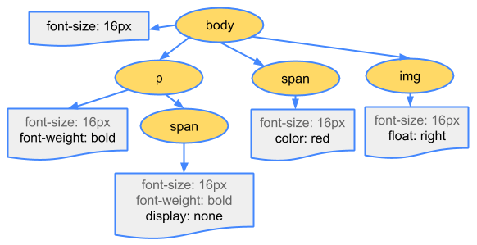
브라우저 로딩 과정
CSSOM Tree 생성
외부/내부의 스타일시트의 CSS를 해석해 CSSOM 트리를 구성한다.

Slide 7
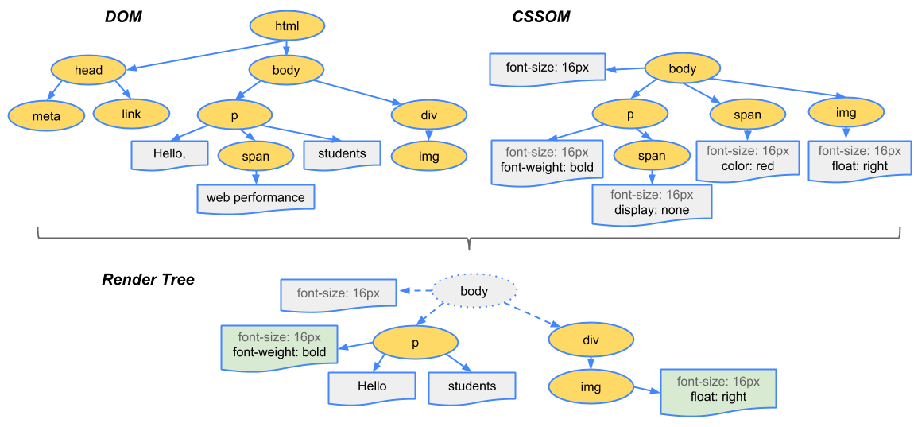
브라우저 로딩 과정
Render Tree 생성
그리고, 외부 CSS 파일과 각 엘리먼트의 inline 스타일을 파싱해요.
스타일 정보를 사용하여 DOM 트리에 따라 새로운 트리, 렌더 트리를 만들어요.
렌더링 트리에는 페이지를 렌더링하는 데 필요한 노드만 포함된다.
visibility: hidden
display: none

Slide 8
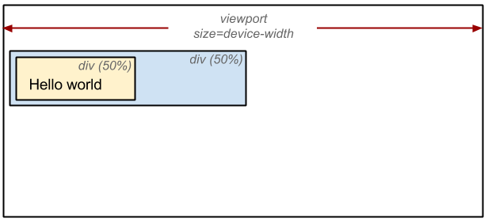
브라우저 로딩 과정
Layout (Reflow)
렌더 트리가 다 만들어지고 나면, 레이아웃 과정을 거쳐요.
기기의 뷰포트 내에서 노드의 정확한 위치와 크기를 계산하는 과정이다.
%로 지정된 값은, 픽셀 단위로 측정 및 계산된다.
각 노드들은 스크린의 좌표가 주어지고, 정확히 어디에 나타나야 할 지 위치가 주어집니다.

Slide 9
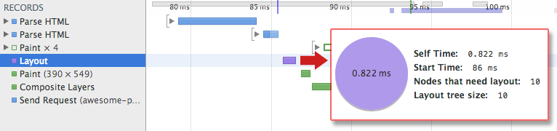
브라우저 로딩 과정
Painting
그 다음 작업은 렌더링 된 요소들에 색을 입히는 과정입니다.
렌더링 트리의 각 노드를 화면의 실제 픽셀로 변환하는 마지막 단계이다.
트리의 각 노드들을 거쳐가면서 paint() 메소드를 호출해요.
그러고 나면, 스크린에 원하는 정보가 나타나는 거죠.

Slide 10
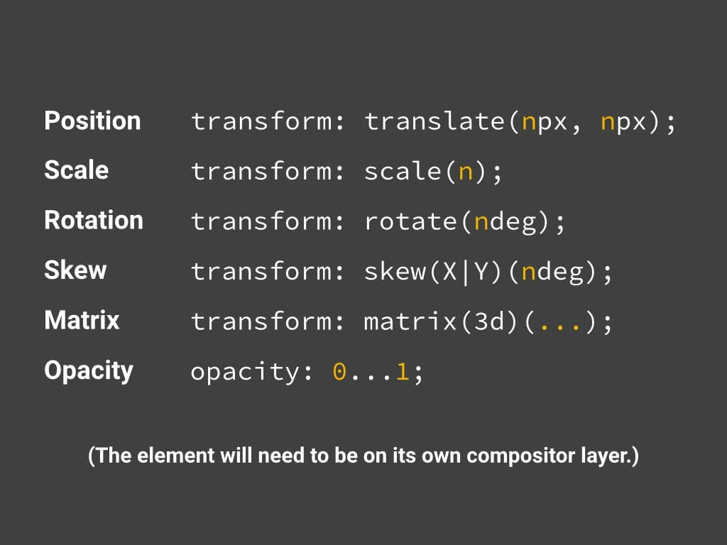
브라우저 로딩 과정
Compositing
화면에 표시하기 위해 페이지에서 페인트된 부분을 합치는 과정
쉽게 이야기 하자면, transform opacity will-change 등을 사용했을 때 합성 과정을 거친다.

Slide 11
브라우저 로딩 과정
성능
앞서 소개한 스타일 → 레이아웃 → 페인트 → 합성을 렌더링이라고 한다.
이 렌더링 과정은 상황에 따라 반복하여 발생할 수 있다.
Reflow(=Layout)는 다음과 같은 경우에 발생한다.
DOM의 추가/삭제
CSS 속성 변경을 통해 기하학적(높이/넓이/위치 등)인 변화
ex) margin, padding, width, height, ...
Repaint(=Paint)는 다음과 같은 경우에 발생한다.
CSS 속성 변경이 기하학적 변화가 발생하지 않았을 경우
ex) color, background, transform, box-shadow, ...
브라우저는 렌더링 과정에서 성능을 제일 많이 잡아먹는다.
특히 Reflow가 순간적으로 많이 발생할 경우 치명적이다.

